Slide 1
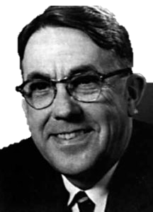

Melhores práticas e métodos para produtos de Machine Learning
Prof. Dr. Carla Silva Rocha Aguiar
Disciplina: Construção de Software – PPCA
ALUNOS:
Edmilson Cosme
Lucas Kuniyoshi
“O que é Machine Learning?”
Samuel, A. L. (1959). Some studies in machine learning using the game of checkers. IBM Journal of research and development, 3(3), 210-229.

Slide 2

https://kahoot.it/

Slide 3
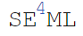
Objetivos
Introdução a Dívidas técnicas
Benefícios referentes ao Machine Learning (ML) possuem desafios
Estudo de Caso: Microsoft
Integração de Engenharia de Software com workflow de Inteligência Artificial (AI)
Processo de maturidade
Melhores Práticas para implementação
Uma visão mais abrangente:

Slide 4
Hidden Technical Debt in Machine Learning
Sculley, D., Holt, G., Golovin, D., Davydov, E., Phillips, T., Ebner, D., ... & Dennison, D. (2015). Hidden technical debt in machine learning systems. Advances in neural information processing systems, 28, 2503-2511.

Slide 5

Dividas técnicas Escondidos
O termo de Technical Debit, introduzido por Ward Cunningham (1992), é uma analogia a questão do desenvolvimento muito acelerado sem ser preocupar com as questões de engenharia de software.
Nem toda dívida é ruim, mas precisa ser paga.
Notes:
fatorar código, melhorar testes de unidade, excluir código morto,
reduzir dependências, ajuste APIs e melhorar a documentação

Slide 6
Dividas técnicas Escondidos
Com o avanço da tecnologia, desenvolver e implantar de sistemas de Machine Learning (ML) é relativamente fácil o problema está na questão de manter em funcionamento a logo prazo.
ML tem todos problemas do código tradicional e mais um conjunto adicional de questões específicas do ML.
São difíceis de detectar porque está no nível de sistema e não no nível de código.

Slide 7
Fatores de Risco
Modelos Complexos avançam Fronteiras.
Dependências de dados custam mais que dependência de código.
Feedbacks Loops.
Sistemas de ML e Anti-Padrões.
Débitos de Configuração.
Lidar com Mudanças do Mundo Externo.
Outras áreas de débitos de ML.
Notes:
Fatores de Risco que contribuem para o aumento da Dívida Técnica.

Slide 8
Modelos Complexos avançam Fronteiras
Emaranhamento
Mudar qualquer coisa muda tudo.
Cascatas de Correlação
Modelo usando como entrada a saída de um outro modelo, gera dependência sistémica.
Consumidores Não Declarados
A saída de alguns modelos pode ser consumida por terceiros e servindo de entrada para um outro sistema de forma silenciosa. Na engenharia de software clássica e um Debito de Visibilidade.
Notes:
Emaranhamento
modificar a entrada e o modelo ainda tiver permissão de se adaptar on-line veremos que nada é independente.
Mitigar:
- Isolar os modelos servindo conjuntos, mas em muitos casos os sistemas funcionam pelo fato de permitir um alto ajuste.
- Detectar o mudança no comportamento da previsão. Investir em ferramentas de visualização em alta dimensão.
Cascatas de Correlação
Cria-se um modelo m para resolver um problema A e é necessário resolver um problema A’.
Para isso um modelo m’ é gerado usando como entrada o m.
gera uma complexidade de fazer qualquer análise de melhoria.
mitigar – alterar o primeiro modelo ou criar um novo
Consumidores Não Declarados
Sem controles de acesso, alguns desses consumidores podem não ser declarados,
usando silenciosamente a saída de um determinado modelo como entrada para outro sistema.
Em a ausência de barreiras, os engenheiros vão naturalmente usar o sinal mais conveniente em mãos,
especialmente ao trabalhar contra pressões de prazo.

Slide 9
Dependências de dados custam mais que dependência de código
Dependências de dados instáveis
Dados que mudam de forma qualitativa e quantitativa é um problema para o modelos de ML
Dependências de dados subutilizadas
Feature legadas
Feature empacotadas
e-Feature
Feature correlacionadas
Análise estática das dependências de dados
Ferramentas para análise estática de dependências de dados são muito menos comuns.
Notes:
Dependência dados tem uma grande capacidade de acumular dívidas
Dependências de dados instáveis
Consumir informações que vem de outro sistema não é um problema, em muitos casos é usado par agilizar o processamento
Caso o modelo consuma esses dados fica difícil diagnosticar um problema.
Mitigar: versionar os dados e só atualizar depois que estiverem estáveis.
Dados subutilizados:
Legados – com a mesma função. (cod_produto, cod_produto_novo). Código deixa de ser populado vai trazer sérios problemas modelo.
Empacotadas – tem pouca relevância para o modelo.
E-feature – adicionou pesando em melhorar a precisão do modelo, mas o ganho foi muito pequeno.
Correlacionadas - dois recursos são altamente correlacionados, porem um é mais causal.
O modelo tem dificuldade para identificar isso então ele atribui o mesmo peso para os dois, ou até mesmo identificar a menos causal.
Análise estática das dependências de dados
Em código tradicional, compiladores e sistemas de compilação realizam análise estática de gráficos de dependência.
são essenciais para a verificação de erros, rastreamento de consumidores e aplicação da migração e atualizações.
As dependências de código são identificadas via análise estática de código por compiladores linkadores,

Slide 10
Feedbacks Loops
Muitas os sistemas de ML acabam influenciando seu próprio comportamento. É a chamado Dívida de Analise.
Direto - um modelo influência diretamente a seleção de seus próprios dados de treinamento futuro.
Ocultos - os sistemas influenciam um ao outro indiretamente através do mundo.
Notes:
Direto
Um exemplo disso pode ser se dois sistemas determinarem independentemente facetas de uma página web,
Um selecionando produtos para mostrar e outro selecionando avaliações relacionadas.
É possível mitigar esses efeitos usando alguma quantidade de randomização ou isolando
certas partes de dados de serem influenciadas por um determinado modelo.
Ocultos
Considere o caso de dois modelos de previsão do mercado de ações de duas empresas de investimento diferentes.
Melhorias (ou, mais assustadoramente, bugs) em um pode influenciar o comportamento de licitação e compra do outro.
São sistemas completamente desarticulados.

Slide 11
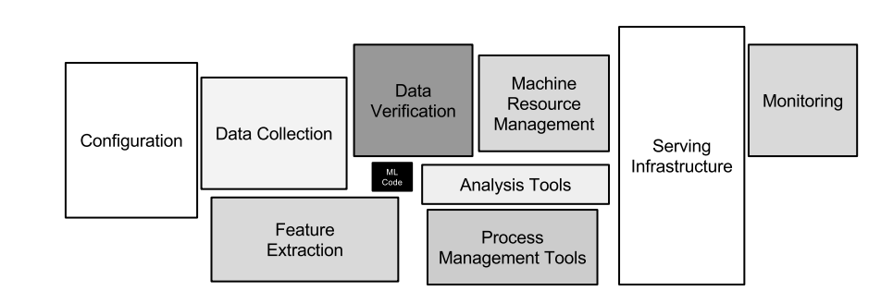
Sistemas de ML e Anti-Padrões
Em sistema de ML é comum uma alta dívida em padrões de projeto.
Apenas uma pequena fração de sistemas ML do mundo real é composta pelo código ML
Notes:
A infraestrutura circundante necessária é vasta e complexa.
Nos próximos slides vamos tratar anti-padroes que contribuem muito para as dividas técnicas.
E que devem ser evitados ou refatorados sempre que possível.

Slide 12
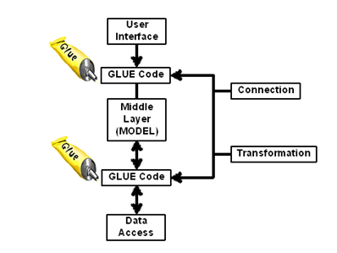
Sistemas de ML e Anti-Padrões
Glue Code
Pacotes genéricos de ML nos obrigam a escrever código a mais para atender a necessidades especificas do pacote.
Sistemas maduros pode acabar sendo (no máximo) 5% de código de aprendizagem de máquina e (pelo menos) 95% de código de cola
https://www.codeproject.com/Articles/819294/WPF-MVVM-step-by-step-Basics-to-Advance-Level
Notes:
Traz de ruim
A longo prazo, tende a congelar um sistema para as peculiaridades de um específico pacote;
testar alternativas pode se tornar proibitivamente caro.
mitigar
Pode ser menos caro criar uma solução nativa limpa em vez de reutilizar um pacote genérico.

Slide 13
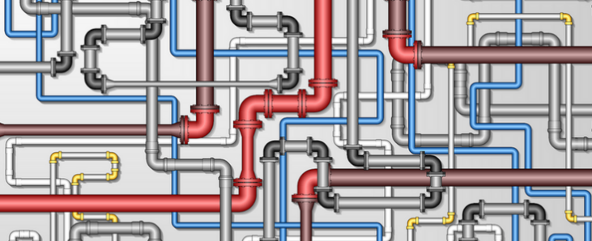
Sistemas de ML e Anti-Padrões
Pipeline Jungles
Caso especial do Código de Cola e normalmente acontece na fase de preparação dos dados
https://www.kdnuggets.com/2017/12/managing-machine-learning-workflows-scikit-learn-pipelines-part-1.html
Notes:
O que é.
Evolui organicamente, à medida que novos sinais são identificados e novas fontes de informação adicionadas Incrementalmente.
O que traz de ruim.
Gerenciar, detectar erros e recuperar de falhas são todos difíceis e caros.
Testar tais pipelines muitas vezes requer testes de integração caros de ponta a ponta.
Tudo isso acrescenta a dívida técnica de um sistema e torna a inovação mais cara.
mitigar
Só podem ser evitadas pensando de forma holística sobre coleta de dados e extração de recursos.
A abordagem limpar de desmantelar uma Pipeline Jungles e redesenhar do chão é realmente um grande investimento de esforço de engenharia,
mas um que pode reduzir drasticamente em curso custos e aceleram mais inovação.

Slide 14
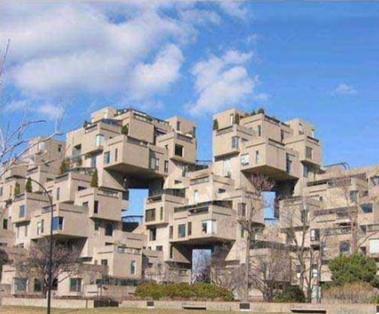
Sistemas de ML e Anti-Padrões
Dead Experimental Codepaths
Experimentos com códigos alternativos dentro do código de produção
A Knight Capital perde US$ 465 milhões em 45 minutos por causa de um experimetal Codpaths.
https://principetito.blogspot.com/2016/09/puxadinho-moderno.html?spref=pi
Notes:
O que é.
Pra uma mudança individual, o custo de experimentar desta forma é relativamente baixo.
O que traz de ruim.
Se esse codepaths forem se acumulando pode criar um dívida crescente no sentido de manter a compatibilidade.
E como mitigar.
examinar periodicamente cada ramo experimental pra ver se pode ser arrancada.
Muitas vezes apenas um subconjunto de possíveis ramos são realmente usado.

Slide 15
Sistemas de ML e Anti-Padrões
Abstraction Debt
Qual é a interface certa para descrever um fluxo de dados, ou um modelo, ou uma previsão?
Há uma clara falta de abstrações fortes para apoiar sistemas ML
Map-Reduce tem sido utilizado pra suprir essa falta de abstrações amplamente aceitas, mas ainda é ruim para algoritmos de ML.
Notes:
MapReduce é um modelo de programação que processa grandes volumes de dados de modo paralelo e distribuído.
Ele é útil para jobs grandes e de longa duração que não podem ser processados dentro do escopo de uma única solicitação, por exemplo:
analisar registros de aplicativos;
agregar dados relacionados de fontes externas;
transformar dados de um formato para outro;
exportar dados para análise externa.

Slide 16
Sistemas de ML e Anti-Padrões
Common Smells
Um cheiro de design pode indicar um problema subjacente em um componente ou sistema.
Plain-Old-Data Type SmelL | Multiple-Language Smell | Prototype Smell
Falta de definição do tipo de dados que será consumido ou fornecido pelo sistema ML. | Uso de múltiplas linguagens. | O protótipo para na produção
Notes:
Não é nada formente provado mas pode servir como indicadores subjetivos.
1) Muitas informações usadas e produzidas por um sistema de ML tem o formato de um float ou um inteiro.
2) O uso de várias linguagens muitas vezes aumenta o custo dos testes eficazes e
pode aumentar a transferência de propriedade para outros indivíduos.
3) Prototipar e uma boa prática o problema e que manter um ambiente de prototipagem tem seu custo
e o maior problema e quando esse protótipo vai parar na produção.

Slide 17
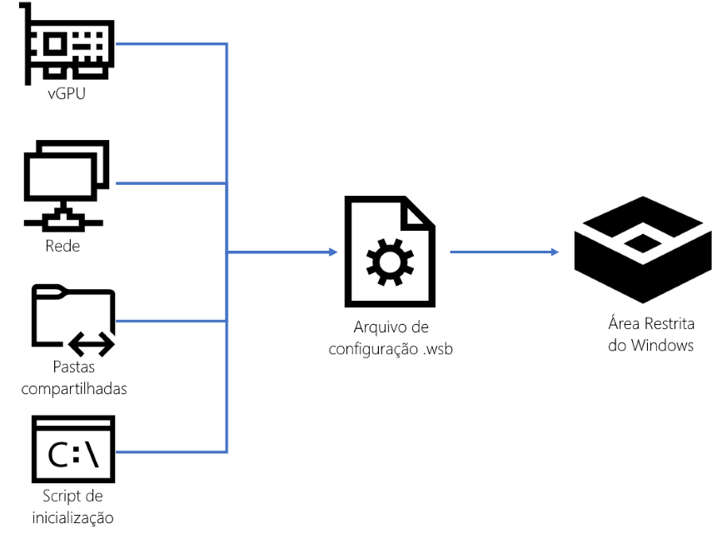
Dívidas de Configuração
Grande fonte de acumulo de dívidas
Recomendações:
Deve ser fácil:
Especificar uma configuração como uma pequena alteração na configuração anterior.
Ver a diferença de configuração entre dois modelos.
Verificar automaticamente fatos básicos sobre a configuração
Detectar configurações não usadas ou redundantes.
Deve ser difícil:
Cometer erros manuais, omissões ou descuidos.
https://www.baboo.com.br/windows-10/dicas-tutoriais-windows/como-usar-arquivos-de-configuracao-com-a-area-restrita-do-windows/
Notes:
Abordam as configurações de dos sistemas ML
O que é.
Recursos são usados;
Como os dados são selecionados;
Configurações de aprendizagem específicas de algoritmos.
Potenciais métodos de pré ou pós-processamento, verificação.
O que traz de ruim.
Em sistemas maduros esses arquivos de configuração podem superar o total de linhas de código.
E cada linha de configuração tem um grande potencial para erros.
E como mitigar.
Engenheiros ou pesquisadores que não derem muita atenção vão sofrer no futuro.

Slide 18
Lidar com Mudanças do Mundo Externo
Uma das coisas que torna os sistemas ML tão fascinantes é que eles muitas vezes interagem diretamente com o mundo externo.
Limiares fixos em sistemas dinâmicos
Valores anteriormente definidos podem sofrer mudanças a partir da atualização do modelo.
Notes:
O valor inicial de decisão é preciso ser definido: verdadeiro ou falso, marcar um e-mail como spam ou não spam, para mostrar ou não mostrar um determinado anúncio.
Uma abordagem clássica no aprendizado de máquina é escolher um limiar a partir de um conjunto de limiares possíveis,
a fim de obter boas trocas em determinadas métricas, como precisão e recall.
No entanto, esses limites são muitas vezes definidos manualmente.
Assim, se um modelo se atualizar sobre novos dados, o antigo limiar manualmente definido pode ser inválido.
O que traz de ruim.
Atualizando manualmente muitos limites em muitos modelos é demorado e frágil.
Mitigar
Os limiares são aprendidos através de uma avaliação simples sobre os dados de validação de Heldout.

Slide 19
Lidar com Mudanças do Mundo Externo
Monitoramento e Teste
Monitoramento ao vivo abrangente do comportamento do sistema em tempo real combinado com resposta automatizada é fundamental para a confiabilidade do sistema a longo prazo.
Viés de previsão | Limites de ação | Produtores de Up-Stream
Previsão de rótulos previstos é igual ao observado. | Limites amplos suficiente para não desencadear espuriamente. | Monitoramento constante da qualidade desses fluxos.
O que monitorar?
Notes:
Viés de previsão
Teste unitário de componentes individuais e testes de ponta a ponta de execução sistemas são valiosos,
mas em face de um mundo em mudança tais testes não são suficientes para
fornecer evidência de que um sistema está funcionando como pretendido.
Limites de ação
Em sistemas que são usados para tomar ações no mundo real, como licitações em itens ou marcando mensagens como spam,
pode ser útil para definir e impor limites de ação como uma verificação de sanidade.
Produtores de Up-strem
O sistema de ML fornece dados a partir de informações que são fornecidas a ele.
Então o controle dessas informações é recomendado.
Como as alterações externas ocorrem em tempo real,
a resposta também deve ocorrer em tempo real.
Confiando sobre a intervenção humana em resposta a páginas de alerta é uma estratégia,
mas pode ser frágil para questões sensíveis ao tempo.
** Criar sistemas que permitam uma resposta automatizada sem intervenção humana direta muitas vezes vale a pena o investimento.

Slide 20
Outras áreas de débitos de ML
Áreas adicionais onde a dívida técnica relacionada à ML pode acumular.
Dívida de Teste de Dados – Se os dados substituem o código então realizar testes nos dados de entrada é fundamental.
Dívida de Reprodutibilidade – Dependência de condições iniciais e interações com o mundo externo.
Dívida de Gestão de Processos – Quanto maior o número de modelos em funcionamento maior a necessidade de ferramentas de gestão.
Dívida Cultural – linha dura entre engenharia e pesquisa que é contra produtivo para a saúde do sistema a longo prazo.
Notes:
1) Verificações sanidade básica são úteis, como testes mais sofisticados que monitoram mudanças nas distribuições de entrada.
2) tarefa dificultada por algoritmos randomizados, não determinismo inerente à aprendizagem paralela, dependência de condições iniciais e interações com o mundo externo
3) Quanto menos atividades manuais melhor em virtude do todos os procedimentos complexo em torno de ML.
Desenvolvimento de ferramentas para ajudar na recuperação de incidentes de produção também é crítico.
4) Em nossa experiência, é mais provável que isso ocorra dentro de equipes heterogêneas com pontos fortes tanto na pesquisa quanto na engenharia de ML.

Slide 21









Software Engineering for Machine Learning: A Case Study (AI)
Amershi, S., Begel, A., Bird, C., DeLine, R., Gall, H., Kamar, E., ... & Zimmermann, T. (2019, May). Software engineering for machine learning: A case study. In 2019 IEEE/ACM 41st International Conference on Software Engineering: Software Engineering in Practice (ICSE-SEIP) (pp. 291-300). IEEE.

Slide 22
Objetivo, Questões e Abordagens
Objetivo: Integrar capacidade de AI em software e serviços
Questão 1: Como evoluir o processo de desenvolvimento de AI?
Questão 2: Existe diferença entre criar soluções de larga escala de AI ?
Três aspectos do desenvolvimento do AI que é fundamentalmente diferente:
Complexidade na manipulação dos dados;
Habilidades necessárias para customizar e reutilizar modelos; e
Manipulação de módulos como independentes.

Slide 23
Previa dos resultados
Integração de processos Agile da engenharia de software com AI workflows;
Mapeamento das experiências dos colaboradores no desenvolvimento de AI, assim como os principais desafios; e
Desenvolvimento de um Modelo de Maturidade – Como a experiência afeta perspectiva das problemáticas.

Slide 24
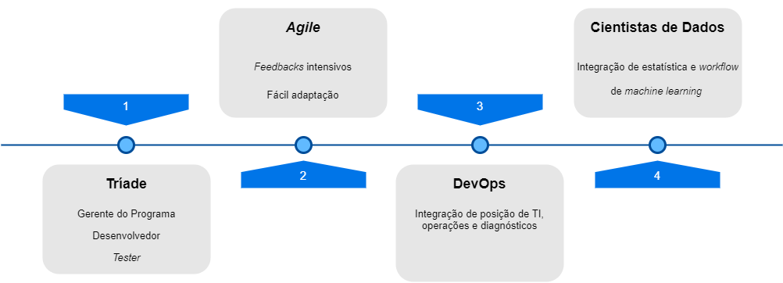
Estrutura organizacional

Slide 25
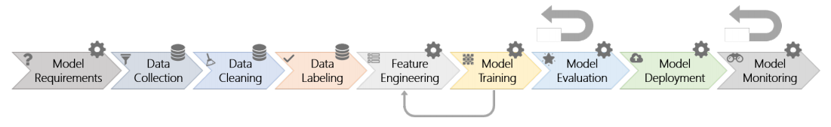
Machine learning Workflow
É relacionado com a quantidade de experimentação:
Interação com o modelo selecionado, hiperparâmetros e refinamento do dataset
Notes:
Requerimento de modelo: Designer decidem quais features são viáveis para serem implementadas no modelo de machine learning, e quais podem ser uteis para um existente produto ou para um novo.
Coleta da dados: os times começas a integrar os datasets disponíveis, ou coletar novos datasets. -> Treinar um modelo parcial com um dataset genérico disponível
Limpeza de dados: Envolve retirar ruídos
Data labeling: aprendizagem supervisionada precisa a caracterização dos dados; recompensa para ajudar os pesos
Engenharia de feature: todas as atividades performadas para a extração e seleção das features para os modelos de machine learning.
Model training: O modelo é treinado pelo dados de treinamento
Avaliação do modelo: O modelo é testado
Deployment:
Monitoramente

Slide 26
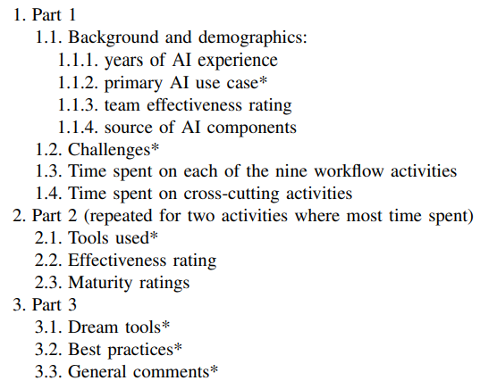
Processo de Maturidade - Pesquisa
Entrevista Inicial (14 Líderes)
Grande escala (551 desenvolvedores)
Notes:
Capability Maturity Model (CMM)
Inicial
Repetível
Definido
Capacitado
Entrevista Inicial – tópicos relevantes: líderes de times com expertise em ML e AI e pessoas conduzindo treinamento nestes temas – 14 engenheiros seniors em cargo de liderança
Grande escala – sobre os tópicos identificados: foram levantados questionários focado em desafios e melhores práticas
4195 – 551 (13,6%)

Slide 27
Processo de Maturidade – Resultados
Em o que ML está sendo aplicado;
Quais abordagens eles usam; e
Abrangência da pesquisa.
Notes:
Propaganda, consumo dos clientes, reconhecimento de voz e imagem, conselhos em apresentações, processamento de palavras, melhora de jogabilidade
Infraestrutura: reporte de incidentes, causas de bugs, fraudes fiscais e medidas de segurança.
Classificação, clusterização, programação dinâmica, processamento de linguagem natural, reconhecimento de entidades, analises de sentimento, etc
Microsoft pode verificar que a integração de componentes de ML estava ocorrendo em toda compania

Slide 28
Melhores práticas – Discussão
Incertezas de algoritmos de aprendizado de dados
Dependência entre componentes
Mudanças em estágios bem definidos (especificação, testes e debugging)
Pipelines especializadas
*IDE (Ambiente de Desenvolvimento Integrado)
Notes:
Foram levantados Desafios essenciais para construção de aplicações de ML em larga escala
E com isso, como aborda-los através de melhores práticas
Foi notado que experiência nos estágios do workflow é importante para automação dos processos de ML
Pode ser desafiador se comparado com SE tradicional, já que a incerteza inerente de projetos de aprendizado por dados, e grande dependência entre componentes causado por hidden feedbacks loops, podem causar mudanças nos estágios bem compreendidos
Pipelines especializadas, automatizadas, que auxiliam na fase de treinamento, deployment e integração modelo com produto
Troca de mensagem continuas, possibilita permutações do AI e teste de diversos hiper parâmetros

Slide 29
Melhores práticas – Discussão
Grande quantidade de dados
Dificuldades em supervisionar
Após o labeling deixar os dados disponíveis para a empresa (compliance)
Versionamento
Alto fluxo de dados de (i) operações e (ii) novas fontes são versionados e compartilhados
Notes:
Não somente isso mais ter dados, acessíveis, acurados, novos, etc. também ajuda na velocidade da experimentação de modelos
Cada modelo tem uma tag que explica com que dados ele foi treinado E qual é a versão do modelo
Cada dataset tem uma tag que informa da onde ele foi originado e qual versão do código foi utilizado para extrai-lo
Mapeamento do dadaset para o deployment – facilitando a usabilidade e compartilhamento

Slide 30
Melhores práticas – Discussão
Integração de softwares legados com componentes de ML
Integração de times
Educação e Treinamento
Fórum e Palestras
Novas ferramentas e técnicas
Boas práticas
Amadurecimento de equipes sobre Machine Learning
Notes:
SE tem que trabalhar juntamente com especialistas de ciência de dados
Conferencias semestrais sobre ML e data sciences
Fórum aberto semanal sobre ML e DL
E-mail comunicando fórum online com milhares de colaboradores para questões de AI e ML

Slide 31
Melhores práticas – Discussão
Debugging componentes de Machine Learning
Técnicas para deixar o modelo mais interpretável
Modularização
Melhor interpretação do modelo
Notes:
Sistemas que utilizam diversos modelos, aplicam modularização, em camadas e em uma arquitetura de tíer para simplificar análises de erros e manutenibilidade

Slide 32


Percepção – Discussão
Com experiência de Machine Learning
Sem experiência de Machine Learning
Qual é o maior desafio?
Notes:
Foram divididos em Baixo, médio e alto
Divididos homogeneamente pelo número de anos de experiência na área
Disponibilidade de dados, Coleta, Limpeza e Gerenciamento é ranqueado como maior desafio independente da experiência
Preocupações mudam conforme cresce a experiência

Slide 33
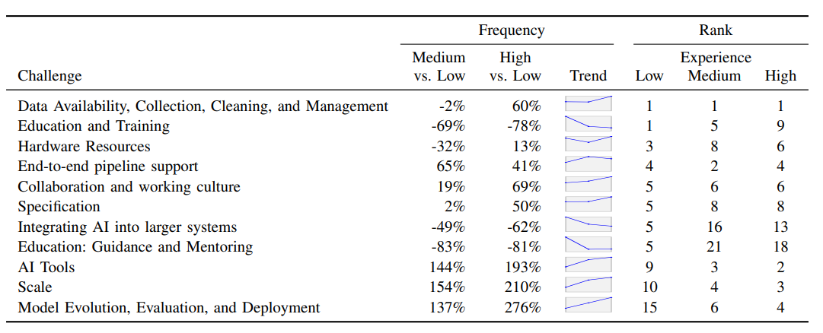
Percepção – Discussão
Notes:
Regressão logística
Educação e treinamento é considerado um desafio importante
Educar os outros é de extrema importância com experiência
Com o crescimento da experiência, colaboradores passam a depender mais de ferramentas e dos outros integrantes
Pipelines são construídas por pessoas com mais informações
Colaboradores com mais experiência são os que para para escrever as especificações dos modelos

Slide 34
Síntese da análise
Descobrimento e gerenciamento de dados
Engenharia de Software | Machine Learning
Versionamento de modelo | Coleta e versionamento de dados

Slide 35
Síntese da análise
Reuso e Customização
Engenharia de Software | Machine Learning
Reuso de funções, algoritmos e módulos | Mudanças significantes para aplicação de modelos fora do domínio especificado
 | Retreinamento (que requer novos dados, coleta e limpeza – necessário a expertise)
 | Substituição do modelo

Slide 36
Síntese da análise
Modularização
Engenharia de Software | Machine Learning
Módulos são separados e isolados | Módulos, frequentemente, devem ser desenvolvidos e treinados juntos
Módulos separados são desenvolvidos por equipes separadas | Módulos interagem de maneiras indiretas (Component entanglement)
Notes:
Times que constroem cada componente dos software, se organizam como sua arquitetura

Slide 37




The 2020 State of ENGINEERING PRACTICES for MACHINE LEARNING
Alex Serban, Koen van der Blom, Holger H. Hoos, Joost Visser. (2020) Software Engineering for Machine Learning.
Notes:
Alex Serban – Professor
Koen van der Blom – Pos doutorando na universidade de Leiden
Holger H. Hoos – Professor e diretor do grupo de pesquisa ADA
Joost Visser - Professor of Large Scale Software and Data Science at LIACS, Leiden University

Slide 38
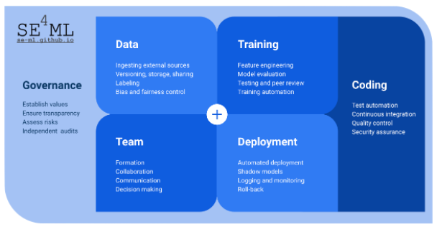
Melhores práticas para ML
Notes:
Pesquisa Global
Between January and May 2020, we collected 350 responses.
O objetivo era determinar o estado da arte na adoção de técnicas de Engenharia de Software por times que desenvolvem software com components de ML

Slide 39
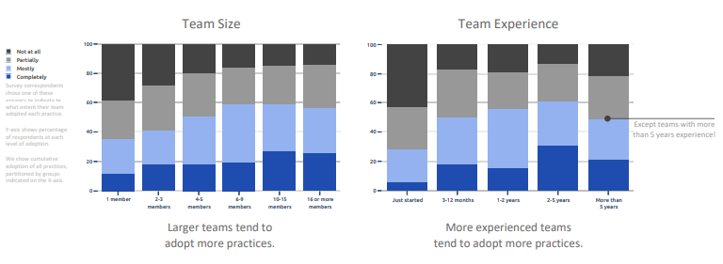
Adoção das práticas listadas

Slide 40
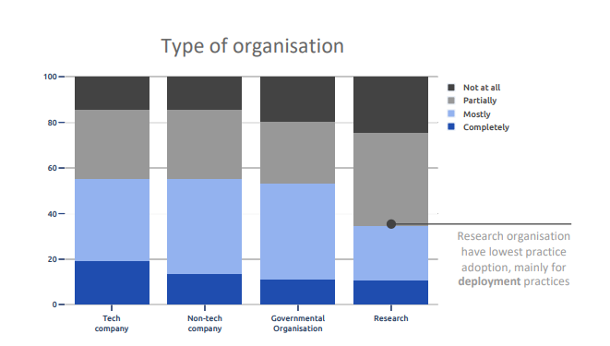
Adoção das práticas listadas

Slide 41
TOP 5 – Práticas mais adotadas
Capturar o objetivo do treinamento em uma métrica fácil de mensurar e entender
Compartilhar claramente os objetivos do treinamento com as equipes envolvidas
Usar versionamento dos dados, modelos e configuração para os scripts de treinamento
Continuamente medir a qualidade do modelo e sua performance
Escrever scripts reutilizáveis para limpeza e mesclas de dados
Notes:
4 destes são do grupo de treinamento

Slide 42
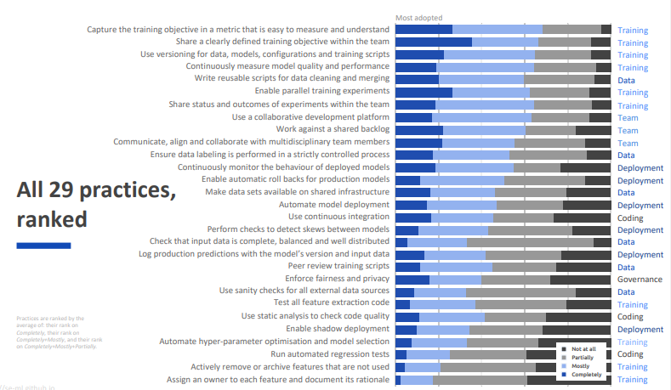
Ranking das 29 práticas

Slide 43
Licença
Estes slides são concedidos sob uma Licença Creative Commons. Sob as seguintes condições: Atribuição, Uso Não-Comercial e Compartilhamento pela mesma Licença.
Mais detalhes sobre essa licença em: creativecommons.org/licenses/by-nc-sa/3.0/

